Slide 1
BitNet b1.58 2B4T Technical Report
2025.05.23
컨설팅

Slide 2
BitNet 구조
BitNet 학습 과정

Slide 3
I. BitNet 구조
BitNet 논문 배경과 기여
아키텍처 개요
1-bit Weight

Slide 4
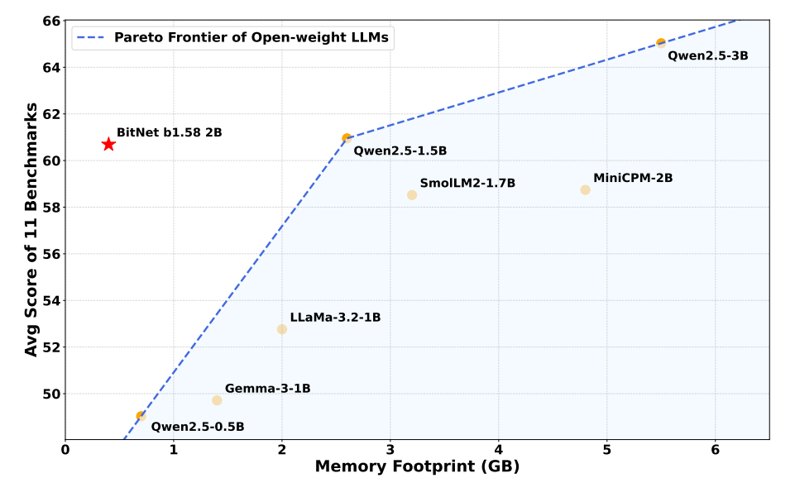
BitNet 구조
BitNet 논문 배경과 기여
최근 대형 언어 모델은 뛰어난 성능을 제공하지만, 계산 자원과 메모리 사용량이 과도하게 증가합니다. BitNet은 3진 가중치(Weight Quantization)와 8비트 활성화(Activation Quantization)를 활용하여 극단적인 경량화를 시도한 최초의 native 1-bit 양자화 언어 모델입니다. 성능 저하 없이 기존 모델 대비 최대 3배 이상의 연산 효율을 달성합니다.
Weight
Quantization
Activation Quantization
BitLinear
Layer
Sub-layer Normalization
Cosine Learning Rate Schedule
SFT &
DPO
참조: Ma, S., Wang, H., Huang, S., Zhang, X., Hu, Y., Song, T., ... & Wei, F. (2025). BitNet b1. 58 2B4T Technical Report. arXiv preprint arXiv:2504.12285.
Notes:
\

Slide 5
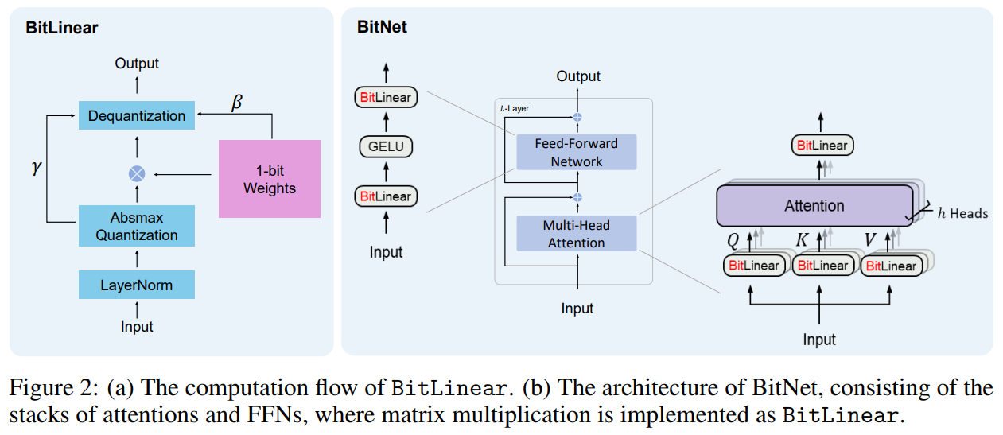
BitNet 구조
아키텍처 개요
BitNet은 Transformer 구조를 기반으로 하되, 모든 선형 레이어에 ternary 가중치(-1, 0, +1)를 사용하는 BitLinear 레이어를 도입하고 Activation Quantization으로 토큰별 absmax 방법을 적용합니다. 활성화 함수로 ReLU²를 적용하고, RoPE 포지셔널 임베딩과 sub-layer normalization을 사용합니다. 전체적으로 연산 희소성과 안정적인 학습을 동시에 달성하는 구조입니다.
참조: Wang, H., Ma, S., Dong, L., Huang, S., Wang, H., Ma, L., ... & Wei, F. (2023). Bitnet: Scaling 1-bit transformers for large language models. arXiv preprint arXiv:2310.11453.

Slide 6
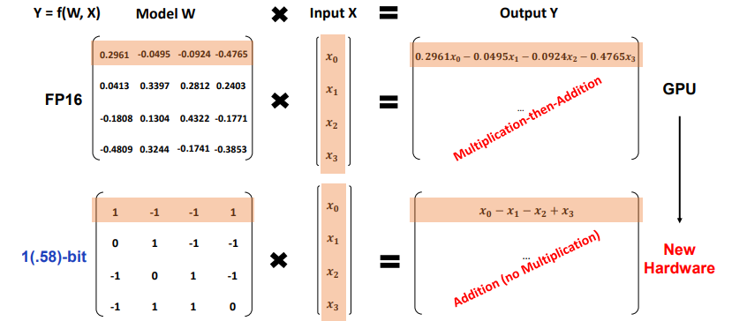
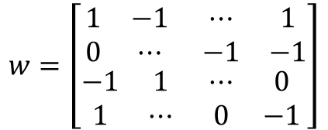
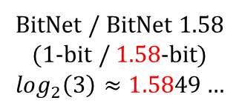
BitNet 구조
1-bit Weight
BitNet은 가중치를 -1, 0, +1의 세 가지 값으로 제한하는 ternary quantization을 적용합니다. 이로 인해 곱셈 연산 없이 부호 기반의 단순한 덧셈 및 조건문만으로 선형 연산이 가능해집니다. 전체 가중치를 효율적으로 부호화하면 평균적으로 1.58비트만으로 표현 가능하여 연산 및 저장 효율을 극대화합니다.
$$w=\left[\begin{matrix}\begin{matrix}1 & −1 \\ 0 & ⋯\end{matrix} & \begin{matrix}⋯ & 1 \\ −1 & −1\end{matrix} \\ \begin{matrix}−1 & 1 \\ 1 & ⋯\end{matrix} & \begin{matrix}⋯ & 0 \\ 0 & −1\end{matrix}\end{matrix}\right]$$
BitNet / BitNet 1.58
(1-bit / 1.58-bit)
$$\log_{2}\left(3\right)≈1.5849…$$
참조: Ma, S., Wang, H., Ma, L., Wang, L., Wang, W., Huang, S., ... & Wei, F. (2024). The era of 1-bit llms: All large language models are in 1.58 bits. arXiv preprint arXiv:2402.17764, 1.

Slide 7
II. BitNet 학습 과정
BitNet 학습 과정
학습률 스케줄
Summation loss

Slide 8

BitNet 학습 과정
BitNet 학습 과정
BitNet b1.58 2B4T의 훈련 과정은 Pre-training, SFT, DPO의 세 가지 단계로 진행됩니다.
2. SFT
(Supervised Fine-tuning)
3. DPO
(Direct Preference Optimization)
1. Pre-training
광범위한 데이터로 일반
언어 능력과 지식 기반 확보
대화형 명령어 처리 능력 향상
인간 선호 반영,
친절성·안전성 강화
일반 웹+코드+수학 데이터 사용
학습률 가중치 감쇠 스케줄 2단계로 구분
명령어 기반 데이터셋으로 지도 학습
Summation loss, 많은 epoch 사용
RLHF 없이 선호도 데이터로 직접 최적화

Slide 9
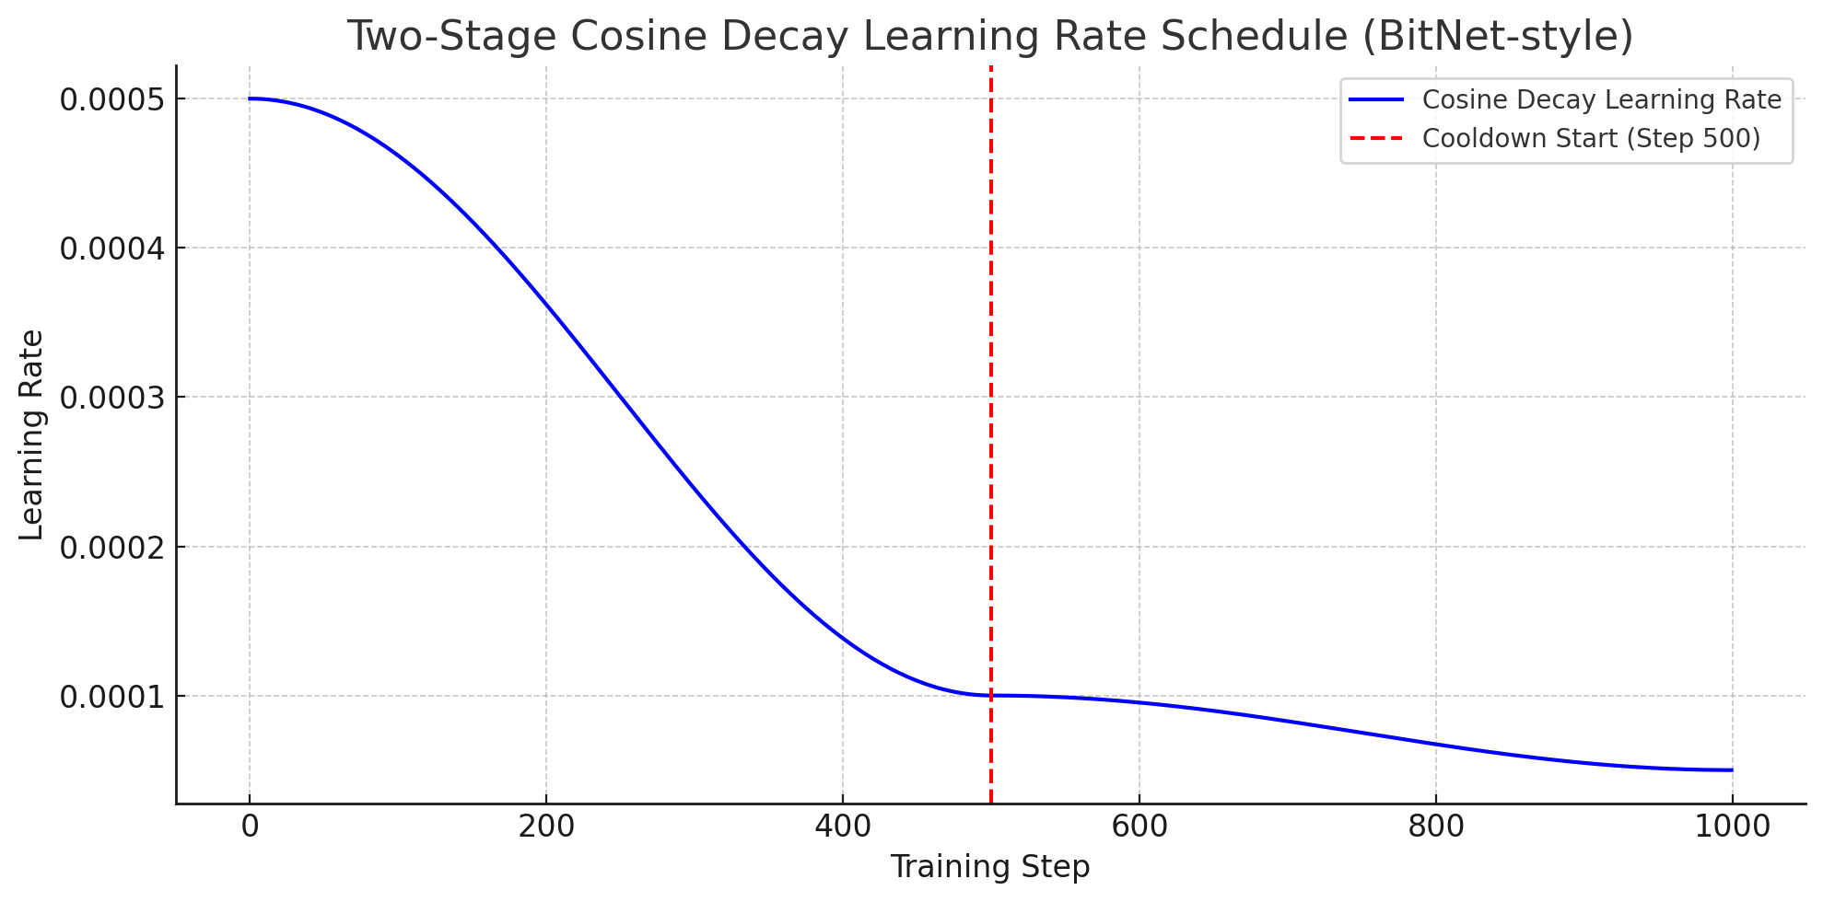
BitNet 학습 과정
학습률 스케줄 (1/2)
학습률 스케줄을 다음과 같이 2단계로 구분합니다. 이 방식은 학습 초기에 학습률이 느리게 감소하다가 후반에 빠르게 수렴하는 구조를 만들어주기 때문에, 모델이 안정적으로 최적화 지점에 도달하도록 돕습니다.
Stage 1 : High Learning Rate
Stage 2 : Cooldown
Notes:
cos⁡cos 함수는 학습이 진행됨에 따라 점차 줄어드는 부드러운 곡선을 형성함

Slide 10
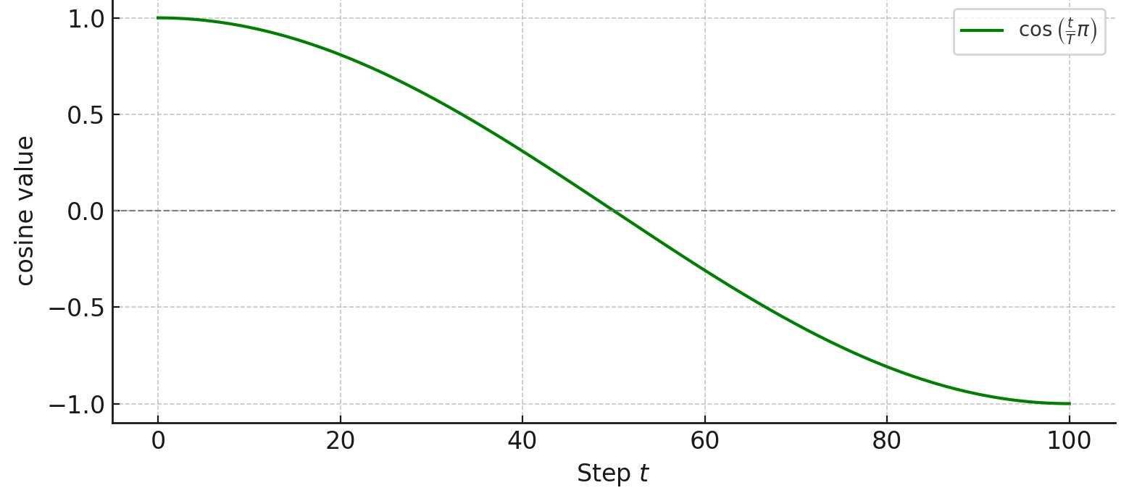

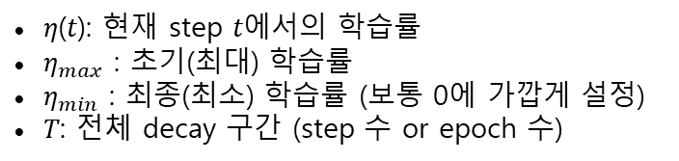
BitNet 학습 과정
학습률 스케줄 (2/2)
코사인 감쇠는 부드러운 곡선 형태로 학습률을 줄이기 때문에 모델이 급격하게 흔들리지 않고 안정적으로 수렴할 수 있게 도와줍니다.
Stage 1 : High Learning Rate
Stage 2 : Cooldown
코사인 감쇠스케줄을 사용하여 높은 초기 학습률로 시작합니다. 점진적으로 학습률이 감소하며 모델이 전반적인 패턴을 학습합니다.
훈련 중반에 학습률을 급격히 낮추고, 이후 새로운 코사인 감쇠를 적용합니다. 고품질 데이터에 대해 세밀하게 조정하는 역할을 합니다.
$η_{max}=0.0005 →η_{min}= 0.0001$
$η_{max}= 0.0001→η_{min}=0.00005$
※ 코사인 감쇠(Cosine Decay) 학습률 계산 공식
$$η(t)=η_{min}​+\frac{1}{2}​(η_{max}​−η_{min}​)(1+cos⁡(\frac{t}{T}​π))$$
𝜂(𝑡): 현재 step 𝑡에서의 학습률
$η_{max}$​ : 초기(최대) 학습률
$η_{min}$ : 최종(최소) 학습률 (보통 0에 가깝게 설정)
𝑇: 전체 decay 구간 (step 수 or epoch 수)
$$t=0일 때 cos⁡(0)=1$$
$$t=T에 가까워질수록 cos⁡(π)=−1 → 학습률 = 최소값$$

Slide 11
BitNet 학습 과정
Summation loss
각 토큰의 cross-entropy loss를 더해서 합계를 구하는 방식으로, 1-bit 모델 특성상 작은 gradient는 소실될 수 있으므로 계산 과정에서 큰 수치가 안정적인 결과를 도출합니다.
Cross-Entropy Loss에서의 Reduction 방식
방식 | 설명 | 특징
mean | 모든 토큰의 loss 평균 | 샘플 수에 따라 균일하게 조정됨
sum | 모든 토큰의 loss 합계 | 전체 샘플의 누적된 loss로 더 큰 gradient를 유도
none | 개별 토큰마다 loss 반환 | 토큰 단위 세부 분석용
sample | Class 0 | Class 1 | Class 2 | label
1 | 2.0 | 0.5 | 0.3 | 0
2 | 0.2 | 2.5 | 0.3 | 1
계산 결과 예시
Softmax
샘플 1: softmax([2.0, 0.5, 0.3]) ≈ [0.78, 0.13, 0.09]
샘플 2: softmax([0.2, 2.5, 0.3]) ≈ [0.07, 0.89, 0.04]
Cross-Entropy
샘플 1 정답은 클래스 0 → -log(0.78) ≈ 0.25
샘플 2 정답은 클래스 1 → -log(0.89) ≈ 0.11
Reduction
none → [0.25, 0.11]
sum → 0.25 + 0.11 = 0.36
mean → (0.25 + 0.11) / 2 = 0.18
gradient를 더 강하게 전달
Notes:
모델은 보통 여러 개의 토큰(token) 또는 샘플에 대해 loss를 계산합니다. 이때 각 토큰의 loss를 하나의 수치로 줄이기 위해 어떤 방식을 사용할지 결정해야 합니다:

